Slide 1
LIEPOS 14D. 2022
Bendrovės viešųjų pirkimų dalyvių apklausa. Apibendrinimas
Tomas Mačiulis, Prevencijos skyriaus vadovas

Slide 2
Apklausos statistika
Apklausos anketa buvo išsiųsta 458 viešųjų pirkimų dalyviams, 2021-2022 metais dalyvavusiems UAB „Vilniaus vandenys“ vykdytuose viešuosiuose pirkimuose.
Anketą užpildė 56 respondentai atstovaujantys įmones, kurios Bendrovės viešuosiuose pirkimuose dalyvauja daugiau nei 2 metus.

Slide 3
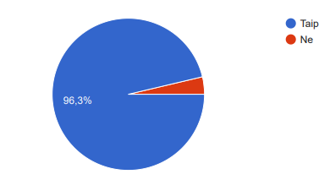
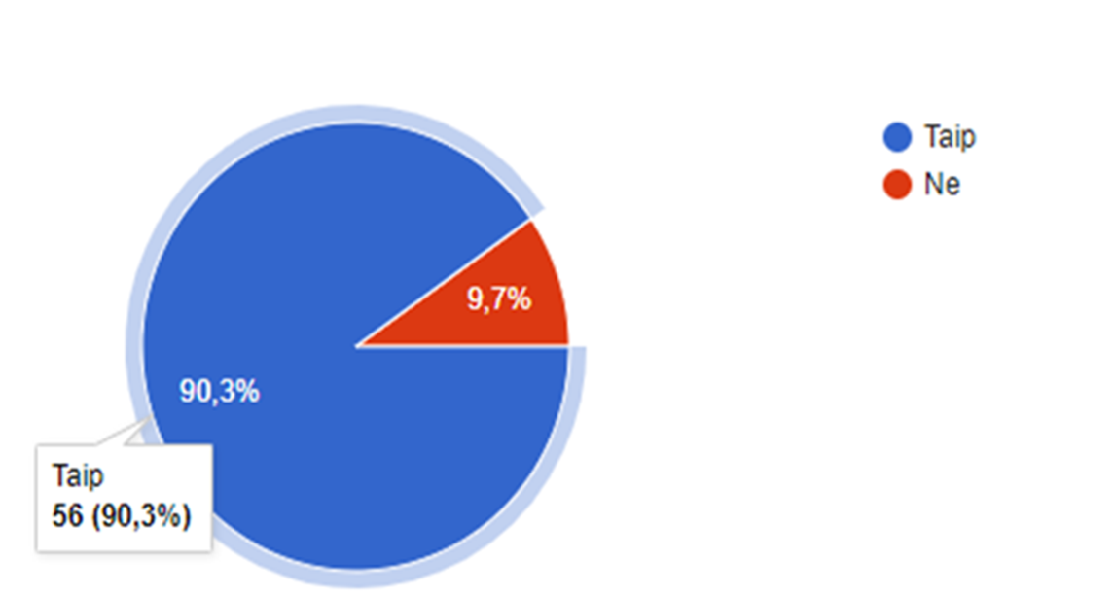
Apklausos rezultatai
Ar jūsų atstovaujama įmonė Bendrovės viešuosiuose pirkimuose dalyvauja daugiau nei 2 metus?
2020 m.
2022 m.
Į klausimą atsakė 27 respondentai
Į klausimą atsakė 27 respondentai

Slide 4
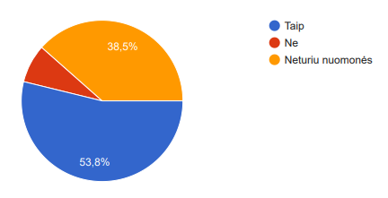
Apklausos rezultatai
Ar manote, kad Bendrovės viešieji pirkimai tapo skaidresni nei anksčiau?
2020 m.
2022 m.
Į klausimą atsakė 26 respondentai
Į klausimą atsakė 56 respondentai

Slide 5
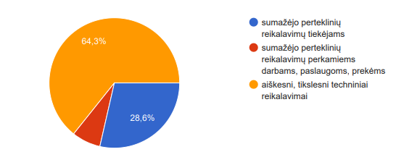
Apklausos rezultatai
Jūsų manymu pirkimai tapo skaidresni, nes:
2020 m.
2022 m.
Į klausimą atsakė 14 respondentai
Į klausimą atsakė 23 respondentai

Slide 6
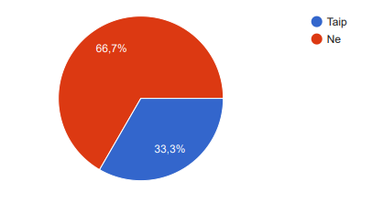
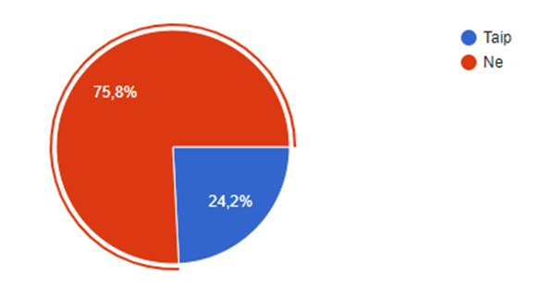
Apklausos rezultatai
Ar jūsų manymu, Bendrovės pirkimų sąlygos, techninės specifikacijos riboja konkurenciją?
2020 m.
2022 m.
Į klausimą atsakė 27 respondentai
Į klausimą atsakė 62 respondentai

Slide 7
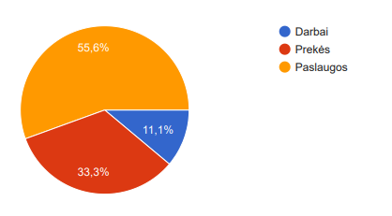
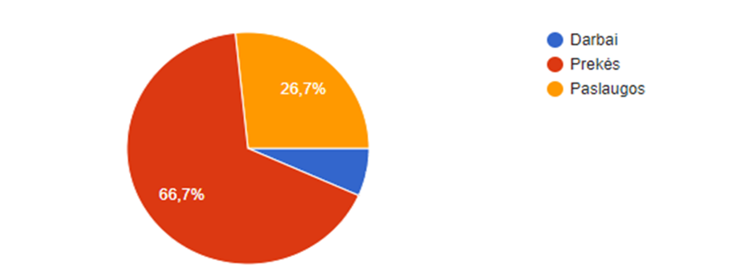
Apklausos rezultatai
Kokios srities pirkimuose dalyvaudamas susidūrėte su konkurencijos ribojimu?
2020 m.
2022 m.
Į klausimą atsakė 9 respondentai
Į klausimą atsakė 15 respondentai

Slide 8
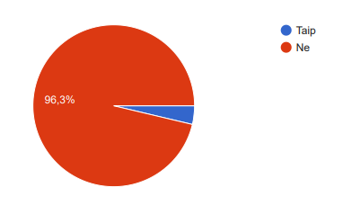
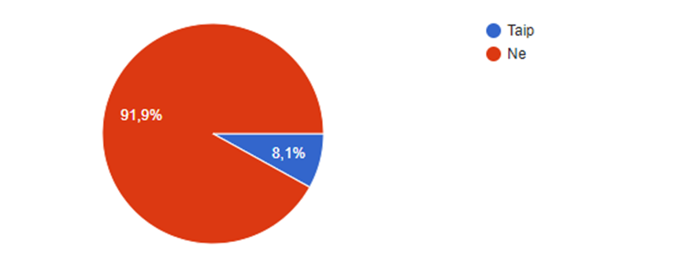
Apklausos rezultatai
Ar dalyvaujant Bendrovės pirkimuose susidūrėte su konkurenciją ribojančiais pirkimų dalyvių tarpusavio susitarimais?
2020 m.
2022 m.
Į klausimą atsakė 27 respondentai
Į klausimą atsakė 62 respondentai

Slide 9
Apklausos išvados
41,1 proc. respondentų mano, kad Bendrovės viešieji pirkimai tapo skaidresni nei anksčiau (lyginant su 2020 m.) ir to pagrindinė priežastis – aiškesni, tikslesni techniniai reikalavimai (56 respondentai).
Pirkimų dalyviai galimai susiduria su konkurencijos ribojimu dalyvaudami šių sričių viešuosiuose pirkimuose: prekės – 66.7 proc., paslaugos – 26,7 proc. (15 respondentų).
Respondentų teigimu Bendrovės pirkimų sąlygos, techninės specifikacijos neriboja konkurencijos – 75,8 proc., tačiau 24,2 proc. mano priešingai (62 respondentai).
Apklausos duomenys rodo, kad vis dar reikia skirti dėmesį prekių pirkimų skaidrinimui – skirti dėmesį techninių specifikacijų rengimui.

Slide 10
LIEPOS 14D. 2022
Tomas Mačiulis, Prevencijos skyriaus vadovas

